Slide 1
Какое поведение является подозрительным?
1.Ребенок становится неадекватным
2. Поведение изменилось за несколько недель
3. Постоянная утомленность и сонное, подавленное поведение
4. Отказ посмотреть родителями переписку с друзьями и в группах

Slide 2
Какое поведение является подозрительным?
1.Ребенок становится неадекватным
2. Поведение изменилось за несколько недель
3. Постоянная утомленность и сонное, подавленное поведение
4. Отказ посмотреть родителями переписку с друзьями и в группах

Slide 3
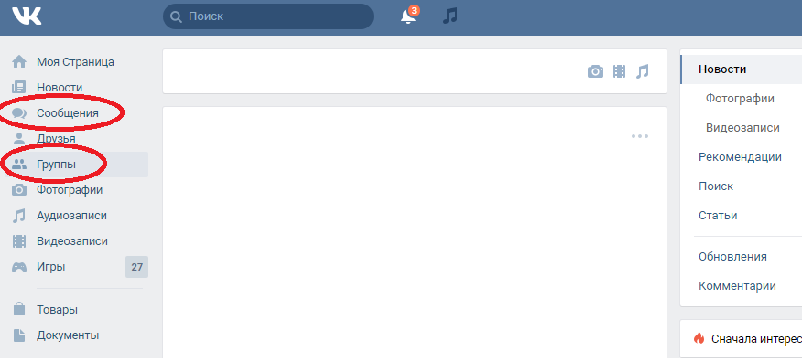
на что обратить внимание

Slide 4
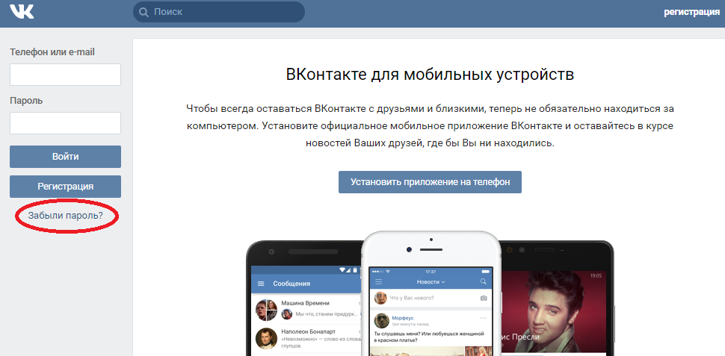
Как войти в соц. сеть сына/дочери?

Slide 5
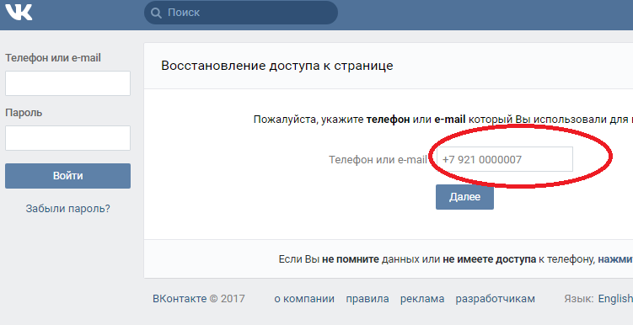
Как войти вконтакт сына или дочери?

Slide 6
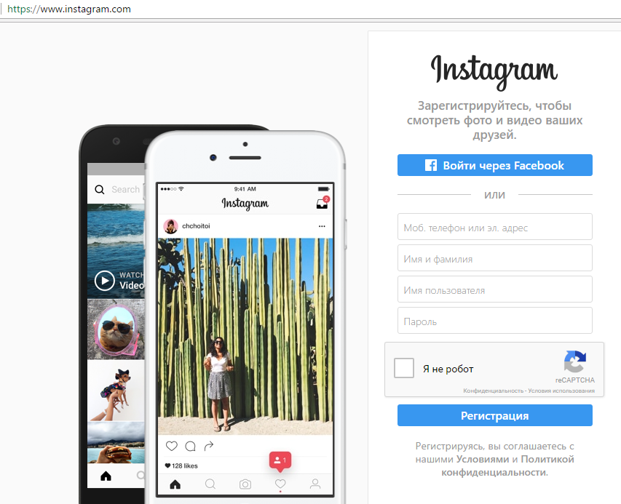

Slide 7
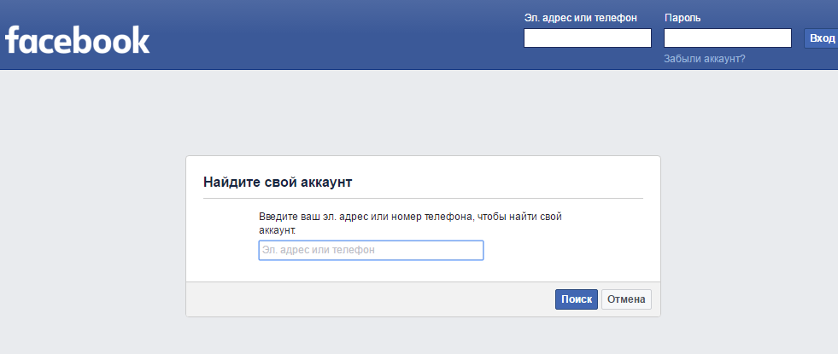

Slide 8
Для чего были созданы закрытые группы?
Сервис был задуман для частных групп друзей, объединенных путешествиями или другими какими-то общими интересами. Например, для однокурсников, чтобы они могли делиться внутренней информацией, — рефератами, лекциями, фотографиями.

Slide 9
Если подстрекательства к суициду происходят в чате, можете ли вы также реагировать?
Если вы видите такой контент в чате или в переписке, то об этом тоже обязательно нужно пожаловаться, выделив сообщение и нажав соответствующую кнопку, тогда модераторы получат ваш сигнал.

Slide 10
Если Модератор увидит и фото изрезанных рук, и видео, которое детям предлагают смотреть?
Да, если там это есть. Такое блокируют, но в том случае, если кто-то пожаловался. Обработка фото/видеоматериала автоматически не происходит в сети интернет

Slide 11
Передается ли переписка соц. сетями в следственные органы?
Нет, по законам РФ, переписка передается только с санкции суда, причиной к которой будет заявление родителей в полицию

Slide 12
Как поступить, если ребенок уже общался с суициидальными сообществами?
Необходимо переключить его внимание на профессиональных психологов. Ребенок все равно подсознательно ищет помощь в режиме чата. К примеру сервис “ВКОНТАКТЕ” заключили договор о поддержке с фондом «Твоя территория» о предоставлении онлайн поддержке.

Slide 13
известно, что суицидальный контент в последнее время перетекает в разные социальные сети
Переток этой активности в другие социальные сети связан с тем, что одни успешно и эффективно борятся с ней на своей площадке, а другие бездействуют. По сообщениям СМИ, теперь «Инстаграм» столкнулся с этой проблемой, представители компании заявили, что будут изучать вопрос и принимать меры. Мы надеемся, что так и будет. К примеру, они также отсылают своих пользователей к странице психологической помощи.

Slide 14
Скажите ребенку: «Никто не имеет права решать, когда тебе умирать»
Попавших под влияние “групп смерти” можно на две группы. Те, у кого подстрекательства к суициду падают на очень благодатную почву, так как они живут в ситуации долговременных, непереносимых и травмирующих обстоятельств, и те, кто выполнял задания «групп смерти» просто из любопытства, из-за подростковой самоуверенности, тяги к чему-то опасному.

Slide 15
Скажите ребенку: «Никто не имеет права решать, когда тебе умирать»
Можно прийти в эти группы из любопытства, но там явно действуют с помощью манипуляций, сектантских технологий, которые могут подействовать даже на взрослого человека. А подросток более уязвим: он эмоционален и раним, он всегда максималист, и, когда ему внушают, что здесь, на земле, все плохо, а там — прекрасно, он хочет узнать: а как там? То есть дети говорят с нашими консультантами о суициде, как о чем-то несерьезном, они просто не могут оценить реальных последствий. Им кажется, что, погибнув, они встретятся с кем–то, кто уже ушел из жизни, у них совершенно мифические представления о том, что будет после. Они не понимают конечности, непоправимости суицида, того, что будет трагедия, которую нельзя отменить. Потому что им это все преподносится как игра, легко ими в силу возраста принимаемая.

Slide 16
Скажите ребенку: «Никто не имеет права решать, когда тебе умирать»
Нельзя подросткам внушать мысль о привлекательности суицида, это не только прямое нарушение закона, но и нарушение всех мыслимых человеческих норм. Это, по сути, убийство: говорить не зрелым еще, растущим людям, что там тебе будет легко, ты испытаешь счастье.

Slide 17
Скажите ребенку: «Никто не имеет права решать, когда тебе умирать»
Дети, особенно в подростковом возрасте, часто впадают в состояние острого эмоционального отчаяния после общения с «группами смерти». Это состояние может длиться у ребенка в течение нескольких часов, и если он в это время помощи не получает, последствия непредсказуемы.

